Slide 1


우리 woori
돌봄 통합 관리 서비스
취약계층의 건강·위치·복지 정보를 연결하는 통합 돌봄 플랫폼
nuri | 원 희, 박윤아, 이예린, 장건희

Slide 2

Chapter 1. | 플랫폼 개발 배경
Chapter 2. | 역할 소개 및 개발 일정
Chapter 3. | 시스템 설계
Chapter 4. | 주요 서비스 기능
Chapter 5. | 모델 설명
Chapter 6. | 기대 효과 및 향후 개선 방향
목차

Slide 3

Chapter 1
플랫폼 개발 배경

Slide 4

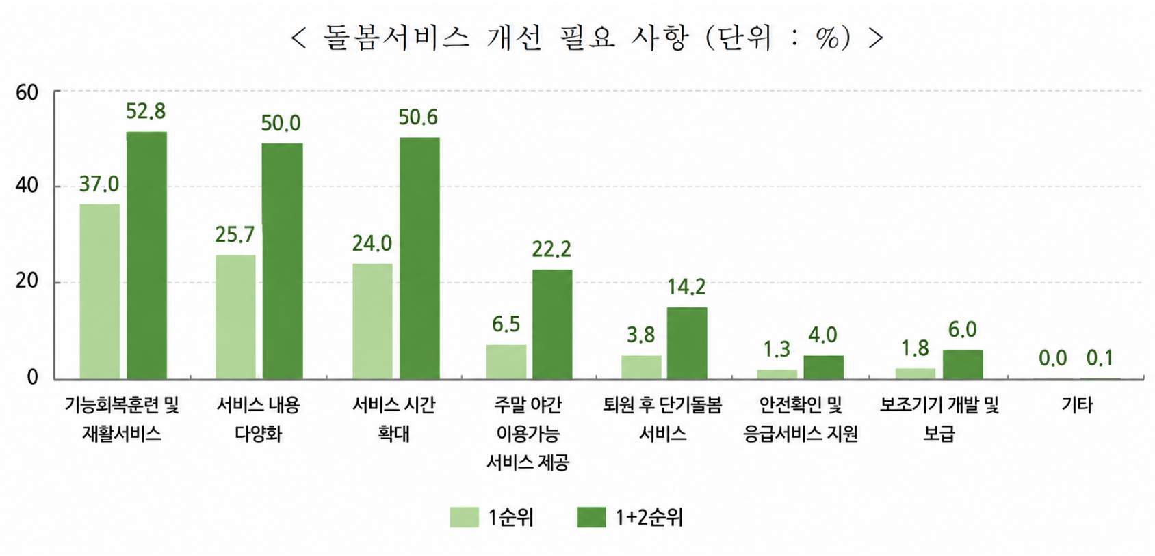
Chapter 1.
플랫폼 개발 배경
woori
보건복지부 - 2023년 노인실태조사 결과 발표

Slide 5
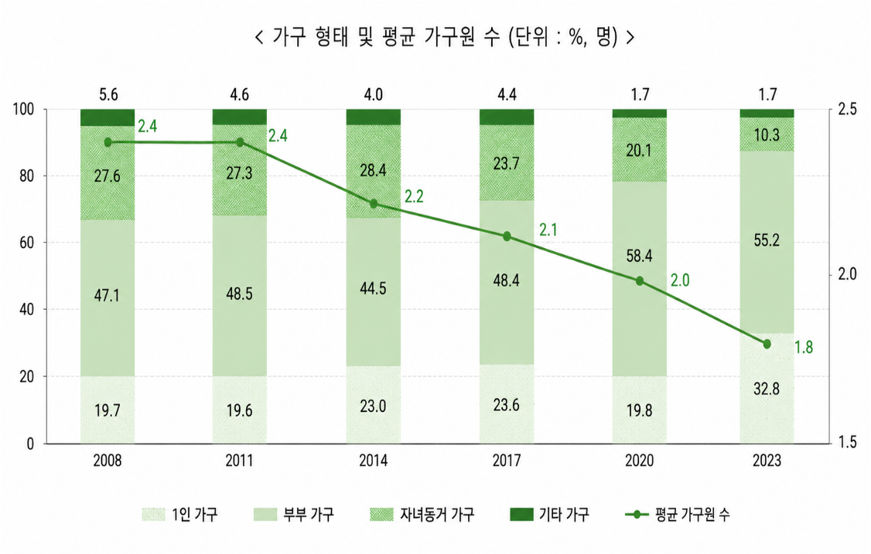

Chapter 1.
주제 선정 배경 및 기존 서비스의 한계
woori
가족 중심 돌봄의 한계
- 1인 가구 증가로 일상 상태 확인 어려움 - 평균 가구원 수 감소로 응급 상황 대응 지연 - 낙상·실종·복약 누락 위험 증가
기존 서비스의 한계
- 서비스 내용 다양화 필요 - 돌봄 서비스 이용 시간 확대 요구 - 건강·재활·생활 지원까지 포함한 통합 관리 필요
기술 기반 통합 돌봄의 필요성
- AI·IoT 활용한 24시간 자동 모니터링 요구 - 보호자·복지사 간 실시간 정보 공유 체계 부재 - 디지털 전환으로 돌봄 사각지대 해소 필요
보건복지부 - 2023년 노인실태조사 결과 발표

Slide 6
Chapter 2
역할 소개 및 개발 일정

Slide 7



Chapter 2.
역할 소개 및 개발 일정
woori
Team. Nuri 역할 소개
팀장 : 원 희
팀원: 박윤아
낙상 감지 모듈 개발 (MediaPipe + YOLOv8 등)
활동 컨디션 분석 및 데이터 저장 스케줄러 구현
사용자(돌봄 대상자) 웹/앱 개발
사용자,복지사,보호자 채팅 개발 + 사진/파일 전송
GPS 위치 추적 및 안전 반경 이탈 감지 + 알림
경찰청 실종경보 API 연동 + 실종 정보 조회
얼굴 인식 모듈 개발 (InsightFace)
복지제도 RAG 챗봇 개발 (Qdrant + Groq)
팀원: 이예린
팀원: 장건희
AI 챗봇 개발 및 Gemini 연동
Whisper STT·Supertonic TTS 기반 음성 대화 구현
PaddleOCR·MobileNetV3 기반 음식 분석
일정·복약 관리 연동 및 관리자 페이지 개발
일자리 공고 조회 및 사용자별 일자리 추천 화면 개발
복지사 대시보드(돌봄 대상자 케어)
건강 판별 모델 개발
복지사 페이지 개발

Slide 8










Chapter 2.
역할 소개 및 개발 일정
woori
계획
분석
05.04 ~ 05.10
- 목표 정의 / 계획서 작성
05.11 ~ 05.17
- 기존 사이트 조사 / 사용자 분석
- 필수 기능 정의
설계
구현
테스트 & 피드백
05.18 ~ 05.24
- 시스템 구조 설계
- 설계 문서 작성 / 발표 자료 작성
05.25 ~ 05.31
- 기능의 구현
- 서버 및 DB 구축
06.01 ~ 06.15
- 테스트 / 사용자 테스트
- 메뉴얼 작성 / 최종 발표 자료 준비

Slide 9
Chapter 3
시스템 설계

Slide 10
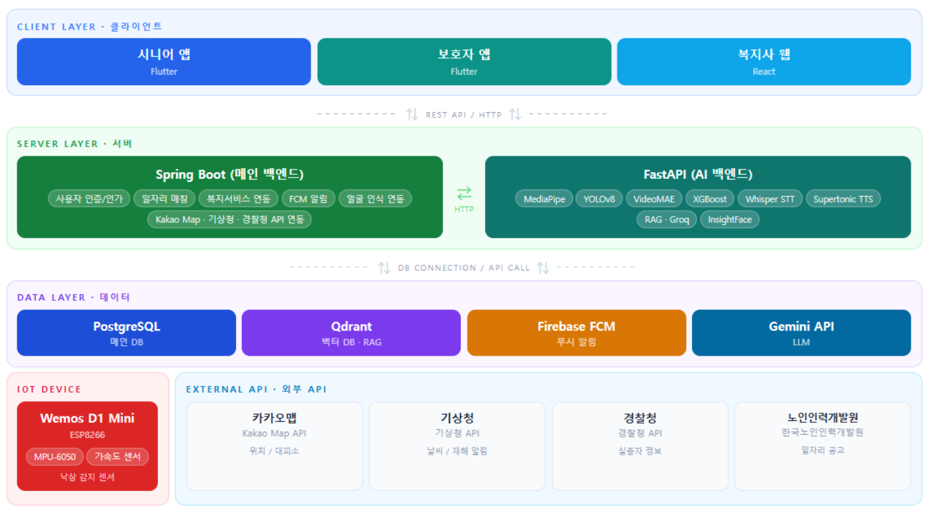
Chapter 3.
시스템 아키텍처
woori

Slide 11
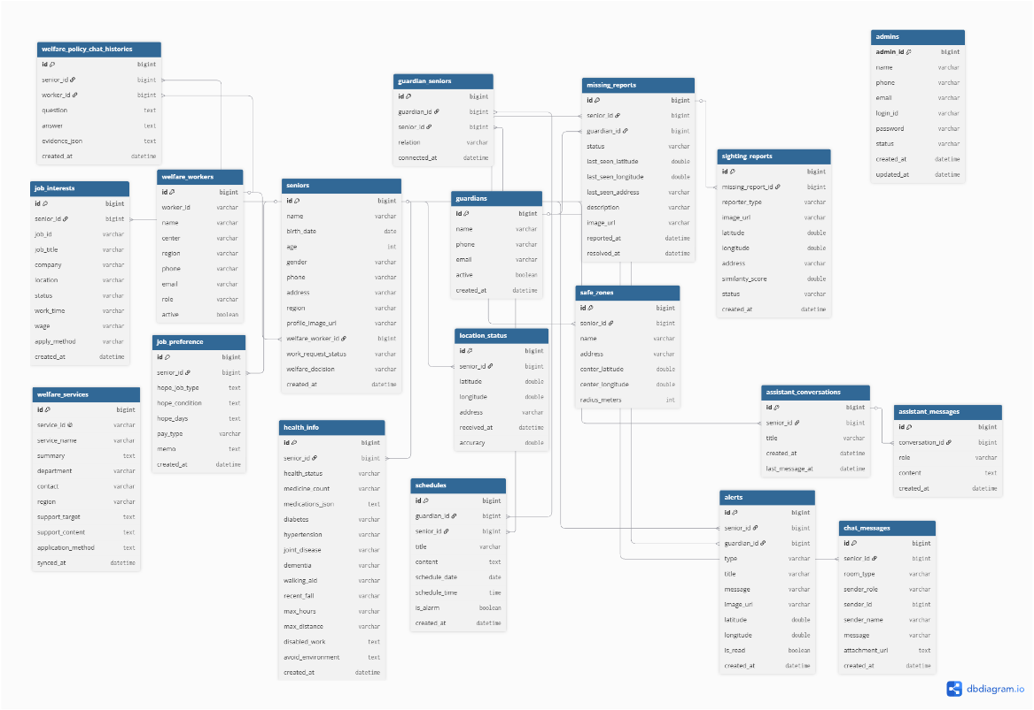
Chapter 3.
데이터베이스 구조
woori

Slide 12
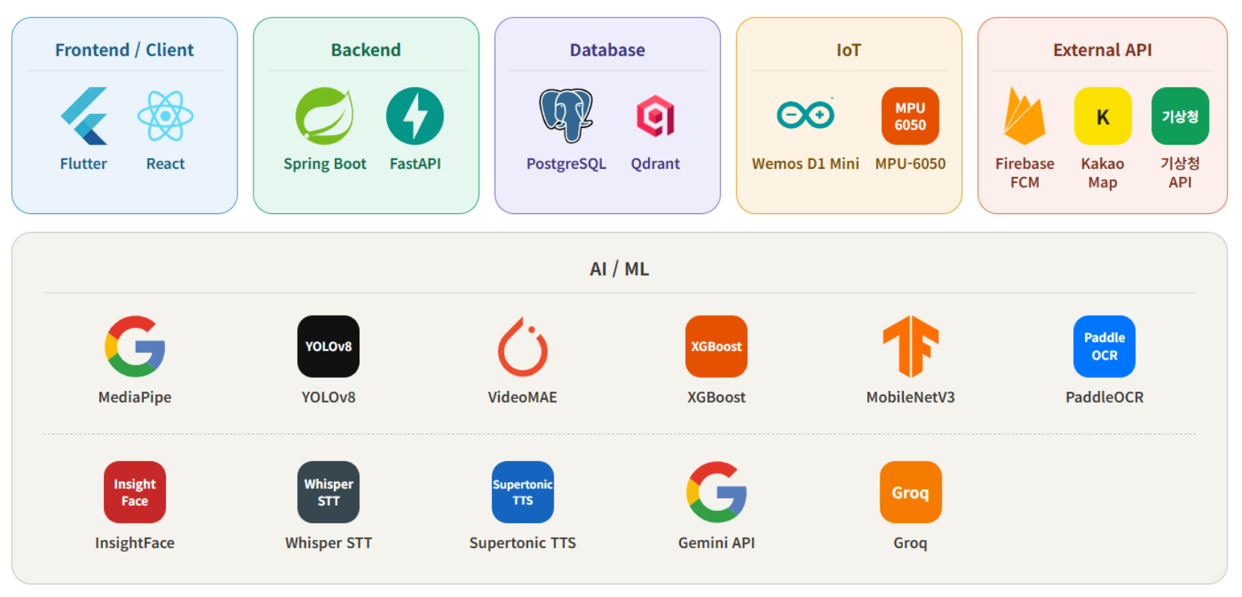
Chapter 3.
기술 스택
woori

Slide 13
Chapter 4
주요 서비스 기능

Slide 14


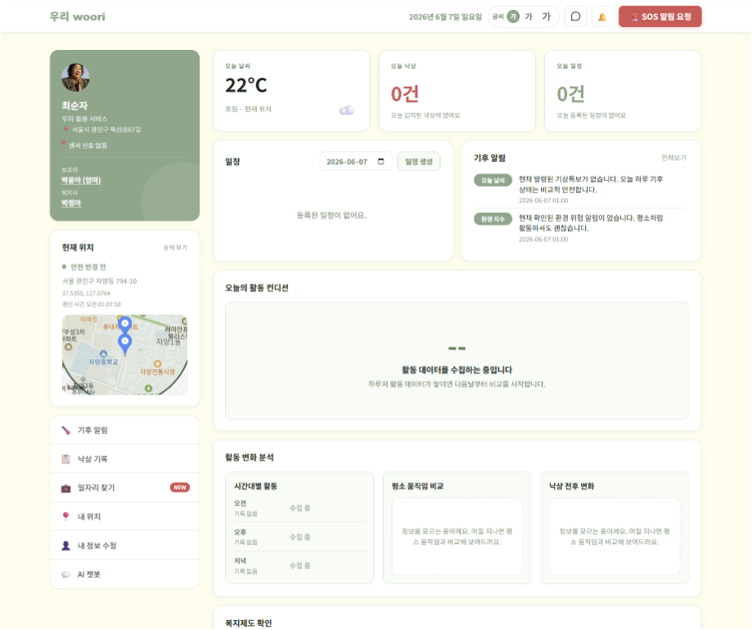



Chapter 3.
주요 서비스 기능 - 사용자
woori
01 컨디션 비교 분석 - 연결된 대상자 목록에서 축적된 활동 데이터를 기반으로 오늘의 건강 상태를 평소와 비교해 이상 여부 감지
02 실시간 위치 및 SOS 알림 - 카카오맵 기반 현재 위치 표시, 오늘의 이동 경로와 활동 슬롯 현황 확인 - 위험 상황 발생 시 보호자/복지사에게 즉시 긴급 알림 발송
03 낙상 감지 및 현황 기록 - 낙상 감지 상태를 실시간으로 확인하고, 과거 낙상 이력 및 패턴 조회 가능 04 위험 기후 알림 - 기상특보 발령 시 자동 알림 수신, 오늘의 날씨 예보 및 대피소 위치 안내

Slide 15
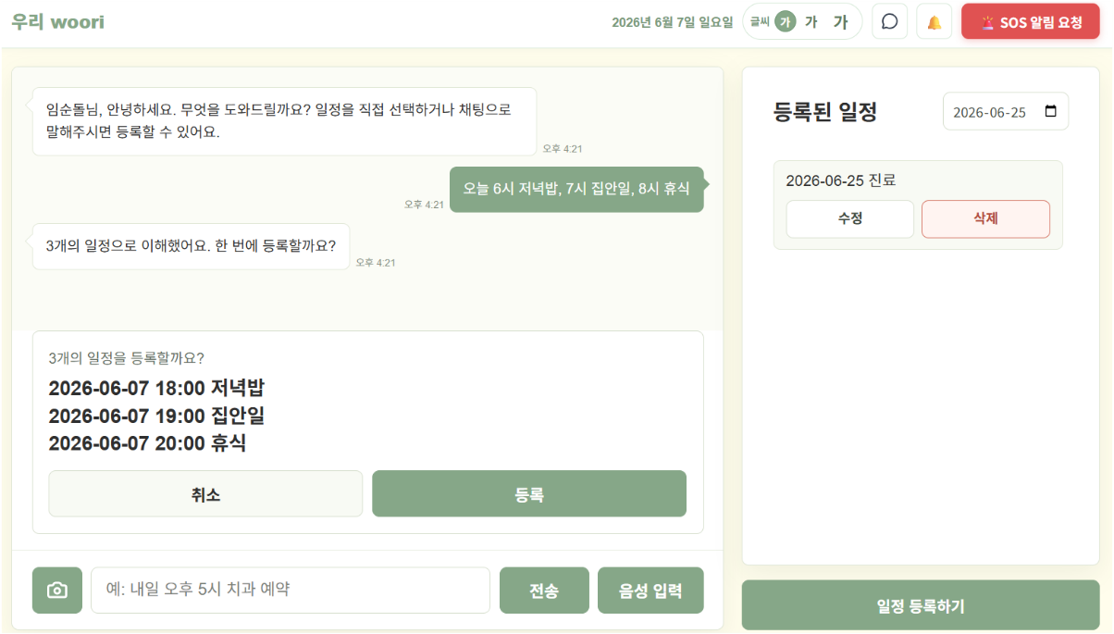
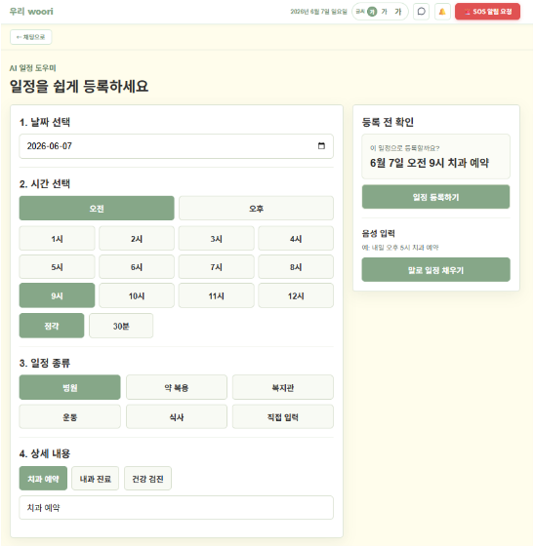


Chapter 3.
주요 서비스 기능 - 사용자 챗봇
woori

Slide 16

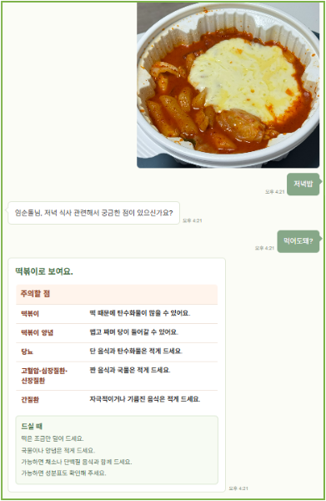
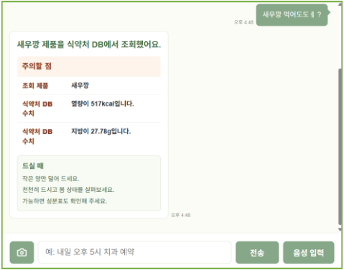


Chapter 3.
주요 서비스 기능 - 사용자 챗봇
woori
01 AI 대화 및 음성 지원 - 사용자 질문에 AI가 텍스트·음성으로 답변, Whisper STT / Supertonic TTS로 말하고 듣는 대화 가능
02 식품 라벨 인식 - PaddleOCR로 식품 라벨을 촬영해 영양성분·알레르기 정보를 자동 분석 및 안내
- 식약처 식품영양성분 DB 연계로 영양정보 보완 및 주의사항
안내
03 음식 이미지 분류 - MobileNetV3-Small 모델로 음식 사진을 인식해 음식 정보 제공 04 생활 정보 안내 + 일정 관리 - 일정 등록·조회, 삭제, 수정 가능 - 주변 병원·약국 검색 및 날씨 정보를 챗봇 대화 중 바로 확인
[ MoblieNetV3-Small ]
[식약처 API 조회]

Slide 17
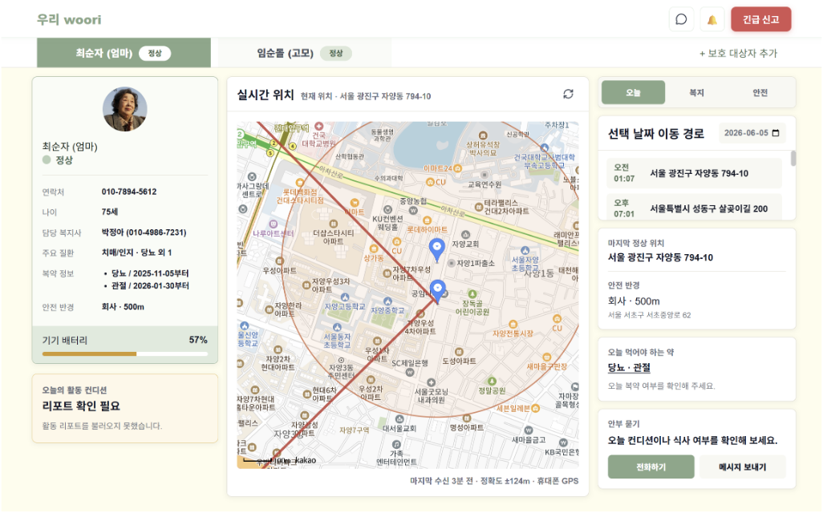


Chapter 3.
주요 서비스 기능 - 보호자
woori
01 대상자 선택 - 연결된 대상자 목록에서 관리할 대상 선택 02 상태 확인 - 현재 위치, 이동 경로, 안전 반경, 복약 정보 확인 03 위험 대응 - 안전구역 이탈, SOS, 얼굴 확인 등 주요 알림 확인 -> 전화·메시지·신고 기능으로 즉시 대응 04 협업 요청 - 필요 시 복지사에게 상담을 요청, 대상자의 상태 정보 를 함께 공유

Slide 18
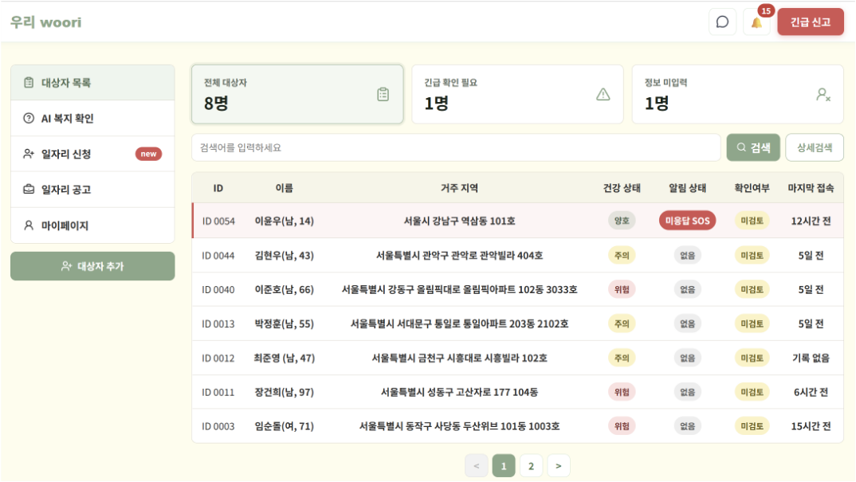


Chapter 3.
주요 서비스 기능 - 복지사
woori
01 대상자 통합 관리 - 담당 대상자 전체 목록 조회 및 강 상태·알림·정보 미입력 현황 실시간 파악
02 AI 복지 정책 Q&A - 돌봄 대상자별 맞춤 복지 정책을 AI에게 바로 질문 하고 답변 조회, 상담 업무 효율화
03 대상자 상세 확인 - 개인별 건강 정보·위치·이동 경로·상담 기록을 상세 조회, 보호자에게 상담 요청 가능
04 일자리 공고 및 신청 관리 - 일자리 공고 등록·관리, 시니어의 일자리 신청 현황 확인 및 처리

Slide 19

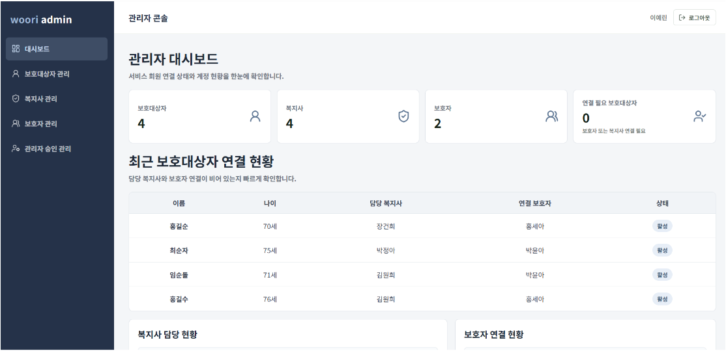
Chapter 4.
주요 서비스 기능 - 관리자
woori
01 접근 권한 관리 - 관리자 전용 로그인·회원가입으로 일반 사용자와 접근 분리
02 전체 현황 대시보드 - 보호대상자·복지사·보호자 수 및 최근 보호대상자 연결 현황을 한눈에 확인 03 사용자·보호자·복지사 계정 관리 - 전체 계정 목록 조회·검색·필터링, 상세 정보 및 돌봄 연결 상태 확인 04 계정 상태 및 돌봄 정보 확인 - 각 계정의 활동 상태, 담당 복지사·보호자 연결 현황 조회 및 관리

Slide 20
Chapter 5
모델 설명

Slide 21
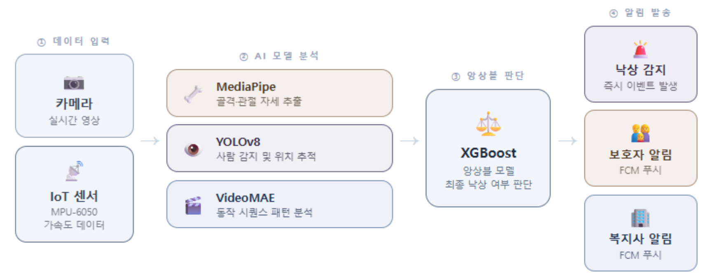
Chapter 5.
낙상 모델
woori

Slide 22
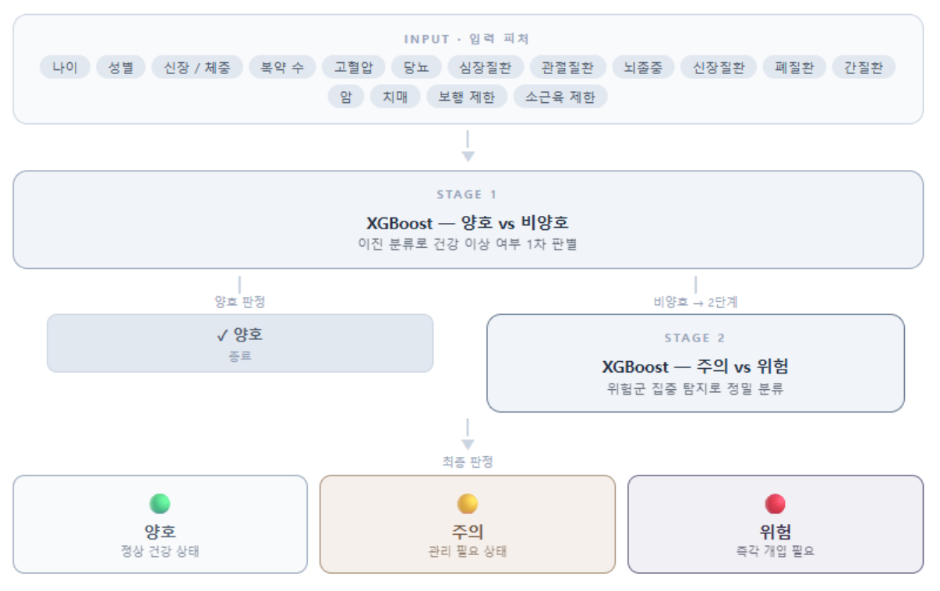

Chapter 5.
건강 판독 모델
woori
01 데이터 입력 - 나이·성별·만성질환 10종·복약 수 등 대상자 건강 정보를 입력 피처로 활용
02 단계 캐스케이드 분류(2단계) - 1단계에서 양호/비양호 판별 후, 비양호 시 2단계에서 주의/위험으로 세분화
03 최종 판정 출력 - 양호 / 주의 / 위험 3단계로 대상자 건강 상태를 복지사에게 실시간 제공

Slide 23
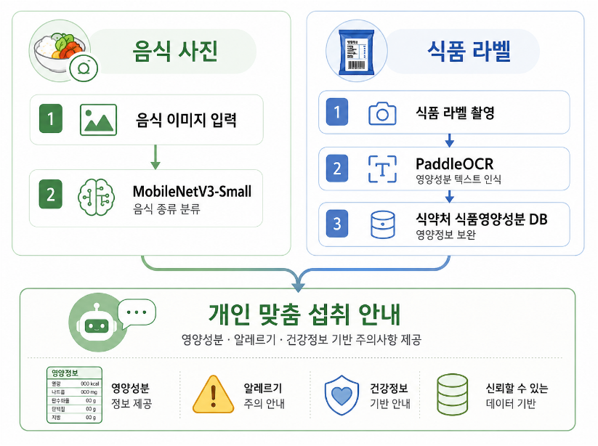

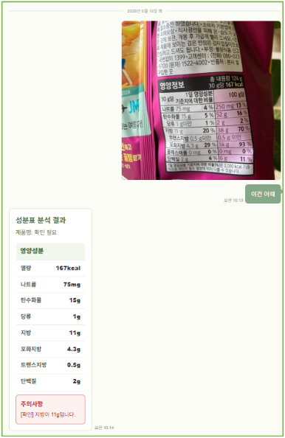


Chapter 5.
음식 이미지 및 식품 라벨 분석
woori
[ MoblieNetV3-Small ]
[Paddle OCR ]

Slide 24
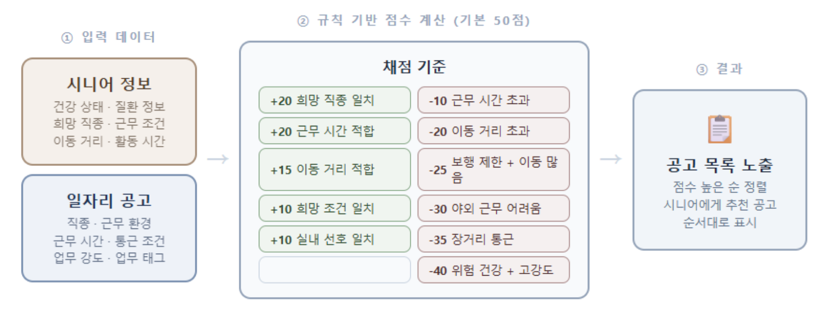
Chapter 5.
사용자 일자리 매칭 로직
woori

Slide 25
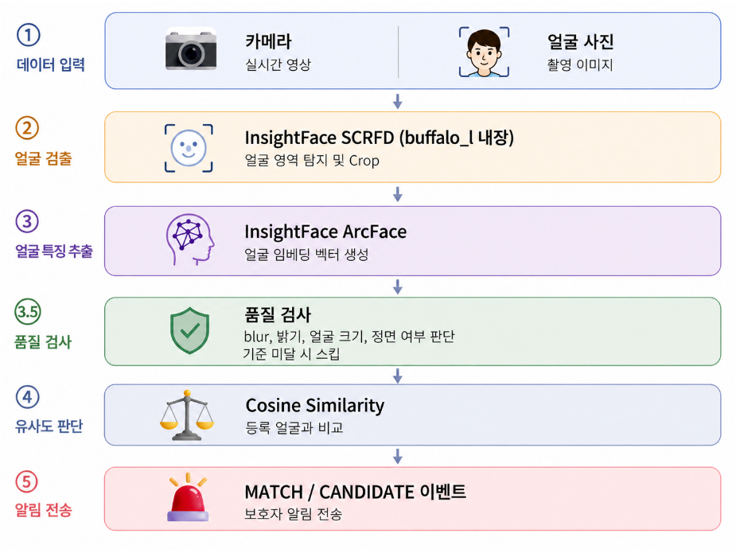
Chapter 5.
얼굴 인식 모델
woori
01 데이터 입력 - 보호자 앱의 등록 사진 / 카메라 실시간 영상을 입력 데이터로 사용
02 얼굴 검출 및 특징 추출 - buffalo_l에 내장된 InsightFace SCRFD로 얼굴 영역 탐지
및 Crop
- InsightFace ArcFace를 통해 얼굴 임베딩 벡터 생성
- blur, 밝기, 얼굴 크기, 정면 여부를 검사하고 기준 미달 이미지는
분석에서 제외
03 최종 판정 출력 -등록된 어르신 얼굴 임베딩과 입력 얼굴 임베딩을
Cosine Similarity로 비교
- 유사도 구간에 따라 MATCH 또는 CANDIDATE 이벤트 생성

Slide 26
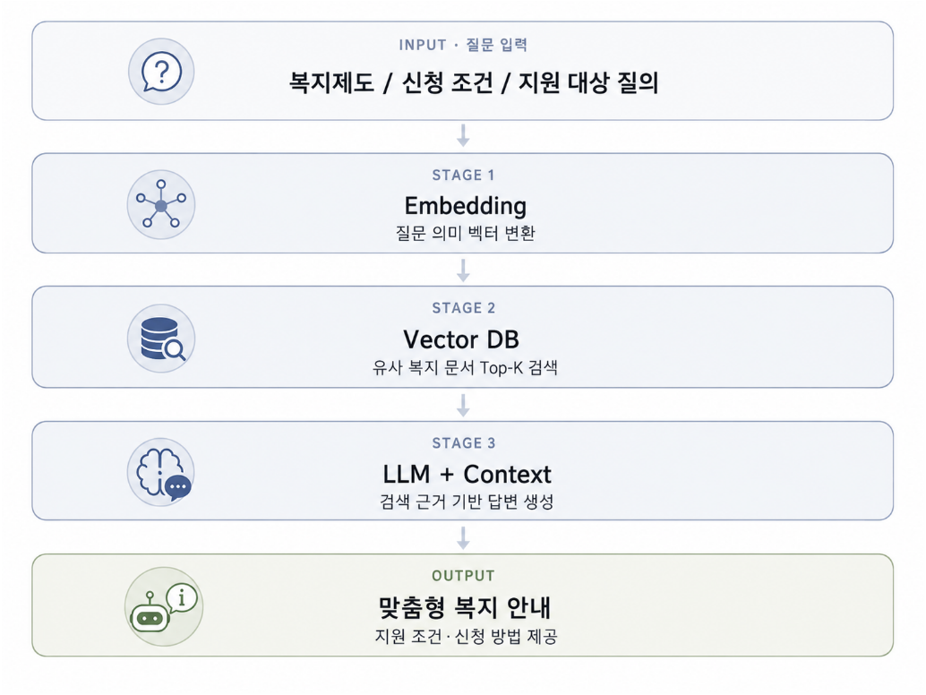
Chapter 5.
복지 제도 RAG
woori
01 문서 임베딩 및 저장 - 보호자 앱 또는 카메라로- 복지제도 문서를
임베딩 벡터로 변환하여 Qdrant Vector DB에 저장
02 관련 문서 검색 - 사용자 질문을 벡터화한 뒤 Qdrant에서
유사도가 높은 복지 문서 Top-K 검색
03 LLM 기반 답변 생성 - 검색된 문서를 Groq LLM에 전달하여 빠른 근거 기반
답변 생성 - Gemini는 이미지 분석 및 보조 생성 기능에 활용
04 맞춤형 복지 안내
- 지원 대상, 신청 조건, 필요 서류, 신청 방법 등을 사용자에게 챗봇 형태로 제공

Slide 27
Chapter 6
기대효과 및 향후 계선 방향

Slide 28

Chapter 6.
WOORI의 차별점
woori
기존 돌봄 서비스
분산된 정보 관리 : 건강·위치·복지 정보가 따로 관리
보호자 중심 확인 : 보호자가 직접 연락·확인해야 함
사후 대응 중심 : 문제 발생 후 확인·신고 중심
정보 구조
관리 방식
대응 방식
woori 서비스
통합 상태 확인 : 대상자 정보를 한 화면에서 확인
보호자·복지사 협업 : 상담 요청과 상태 공유로 함께 관리
실시간 위험 대응 : SOS·안전구역 이탈 알림으로 즉시 대응

Slide 29
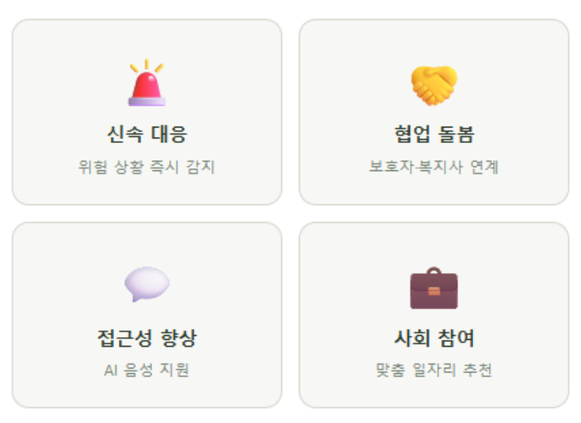
Chapter 6.
기대효과
woori
기대효과
낙상·실종 등 위험 상황 조기 감지로 응급 대응 시간 단축
보호자·복지사 실시간 정보 공유로 돌봄 공백 최소화
AI 챗봇·음성 지원으로 디지털 취약 계층 접근성 향상
돌봄 대상자 맞춤 일자리 추천으로 사회 참여 기회 확대

Slide 30
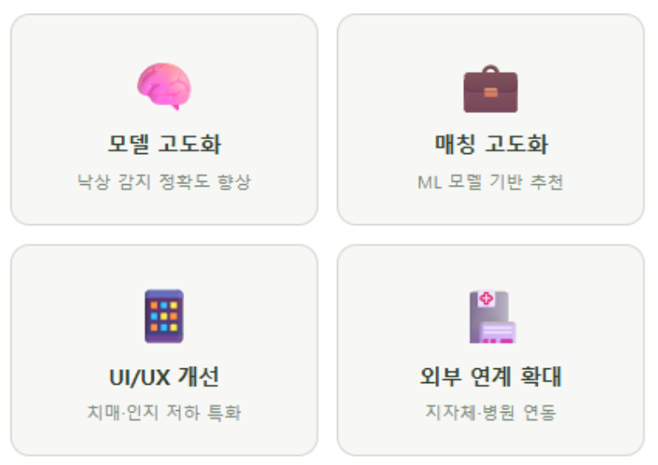
Chapter 6.
향후 개선 방향
woori
향후 개선 방향
낙상 감지 모델 정확도 향상을 위한 실데이터 추가 학습
복지사 피드백 기반 일자리 매칭 ML 모델 고도화
치매·인지 저하 돌봄 대상자를 위한 UI/UX 개선
지자체·병원 등 외부 기관 연계 확대

Slide 31
발표를 들어주셔서
감사합니다.
팀 Nuri | 팀장 원 희 | 팀원 박윤아 이예린 장건희

